Slide 1
Ascensores y montacargas
Integrantes:
Gualampe, Nayra
Mucha Gómez, Angela
Principe, Ruben
Urzagasti, Adriel

Slide 2
Temas
ASCENSORES
Definición, elementos, clasificación, condiciones de seguridad.
MONTACARGAS
Definición, elementos, clasificación, condiciones de seguridad.
NORMATIVA VIGENTE
DISPOSICIONES PARA EL MANTENIMIENTO
ACCIDENTES
EJEMPLO DE CALCULO
RECOMENDACIONES DE USO

Slide 3
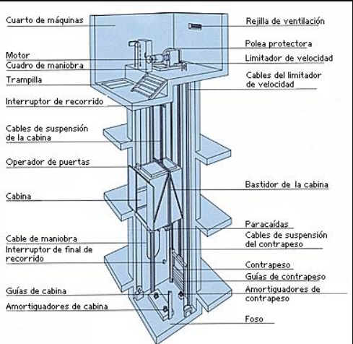
Ascensores:
Un ascensor es un sistema de transporte vertical, destinado principalmente para desplazar personas o cargas por diferentes niveles de un edificio o estructura.
Elementos:
Cuarto de maquinas: cuadro de maniobras, grupo
tractor, rejilla de ventilación.
Coche: cabina, chasis, botonera.
Hueco del ascensor: cables de suspensión de cabina y contrapeso, guías de cabina y contrapeso,
cable de maniobra.
Dispositivos de seguridad: operador de puerta,
limitadores de velocidad, paracaídas, amortiguadores
(cabina y contrapeso), limitador de carga.
Contrapeso
Foso

Slide 4
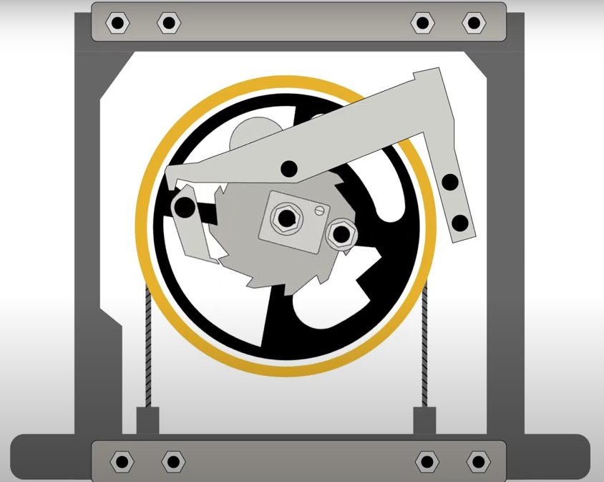
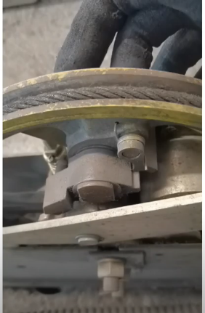
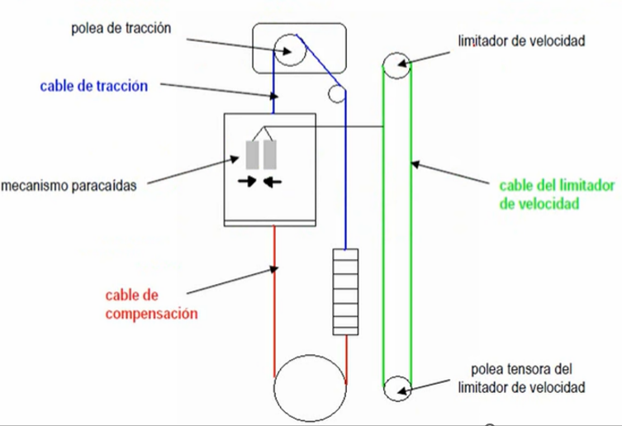
Dispositivos de seguridad
LIMITADOR DE VELOCIDAD:
Cuando se supera la velocidad nominal (Vnom)
Se activa el limitador de velocidad( o tambien llamado gobernador).

Slide 5
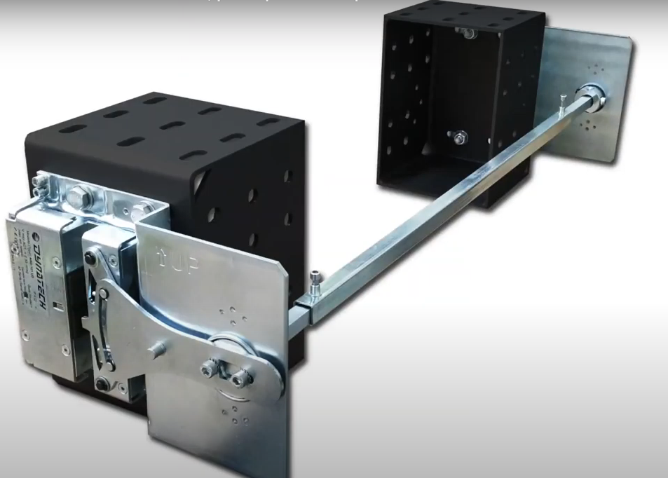
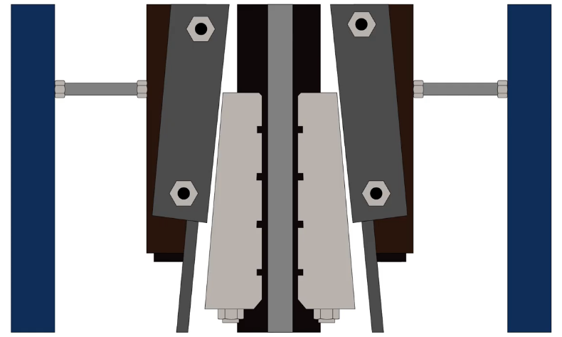
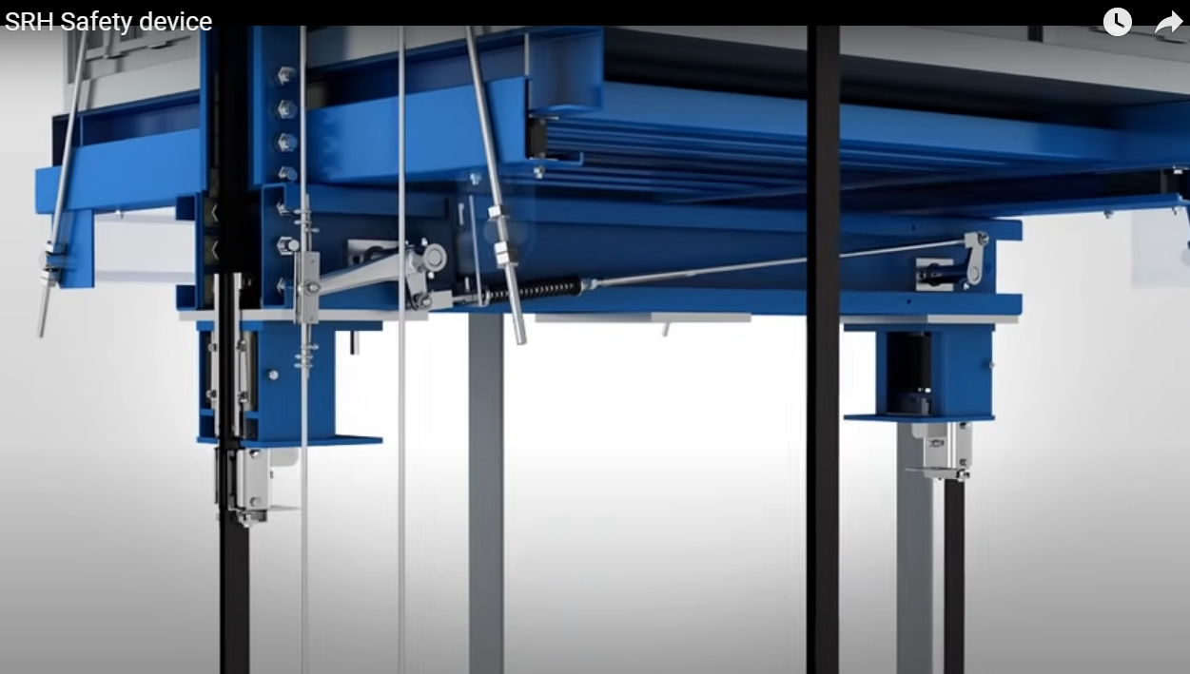
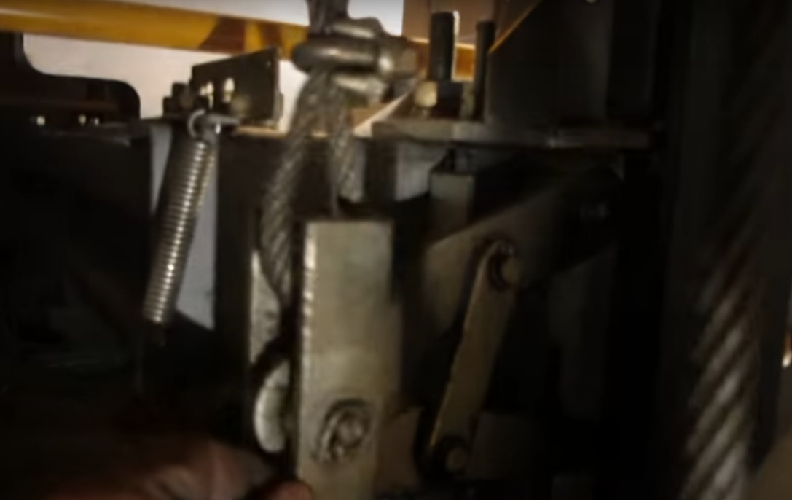
Dispositivos de seguridad
SISTEMA PARACAIDAS:

Slide 6
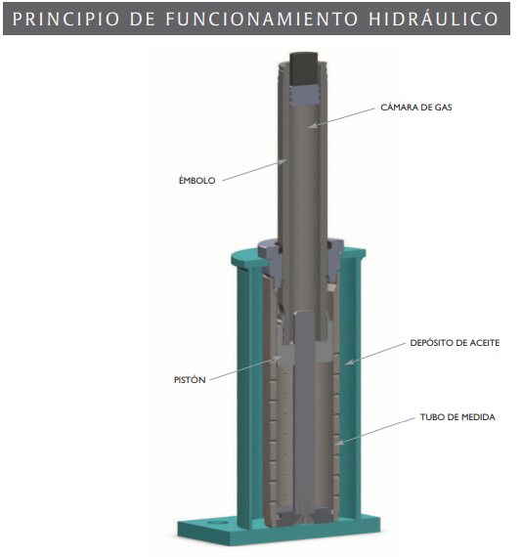
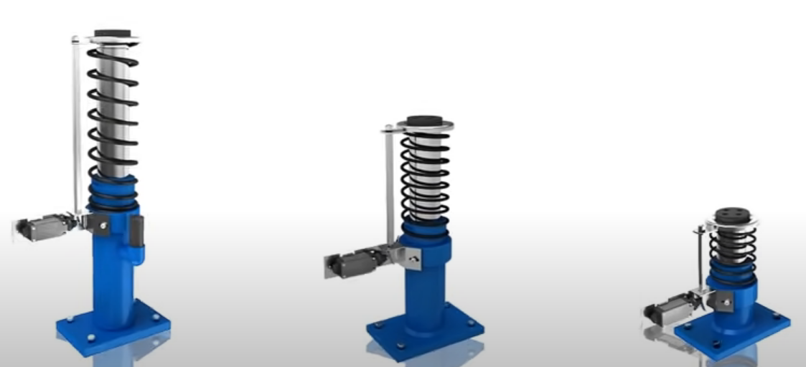
Dispositivos de seguridad
AMORTIGUADORES: En el impacto, se fuerza el émbolo hacia abajo alrededor de la barra de gas y a través del tubo de medida, desplazando aceite a través de los agujeros, y de este modo decelerando la masa de impacto. Después del impacto, el amortiguador hidráulico de gas retorna a su altura completa utilizando un método único de mover el gas dentro de la cámara.

Slide 7

Video partes componentes

Slide 8
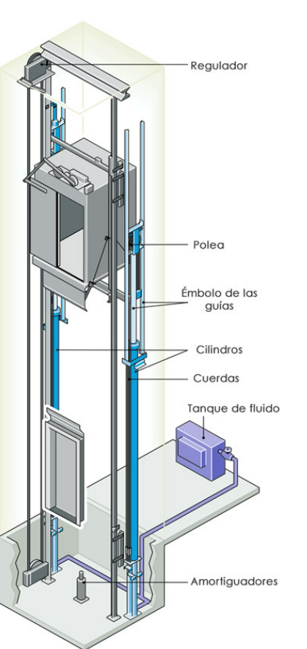
Ascensores
Clasificación:
Según su funcionamiento
Ascensores electromecánicos:
Tienen una máquina de tracción en sala de máquinas. La tracción se realiza a través de cables y poleas accionadas por un motor electromecánico.
Se utilizan en edificios de elevada altura.
Ascensores hidráulicos:
Estos ascensores no llevan máquina de tracción, ya que su funcionamiento depende de una central oleodinámica, la que en el interior de su tanque lleva una bomba sumergida en aceite para controlar el ascenso del coche.
Se instalan en recorridos cortos, entre 4 y 5 paradas.

Slide 9
Ascensores
Según su destino
Pasajeros: transporte de personas en edificios de viviendas y oficinas.
Servicio: transporte de personas y eventualmente de muebles y aparatos.
Hospitales: dimensiones mínimas para camillas y tubos de oxigeno (1,20x2,0m), mayores velocidades (demanda y emergencias), iluminación indirecta, cargas superiores a una tonelada, si hay fallo eléctrico debe seguir funcionando por lo menos una hora con otra fuente.
Carga: transporte de cargas y eventualmente personas, tiene puertas tipo guillotina.
Montacarga: solo transporte de cargas.
Montaplato: destinado a cargas pequeñas.

Slide 10
Ascensores
Condiciones de seguridad:
El pasadizo
Los cerramientos
Deben ser de superficie llena, material incombustible, resistente y con ventilación
suficiente.
La cabina
Iluminación
Debe existir una fuente de energía de recarga automática en caso de corte. El alumbrado de emergencia debe accionarse de forma automática. La iluminación del ascensor tiene que ser independiente de la de los motores.
Sala de máquinas
Libro de inspección

Slide 11
Ascensores
Condiciones de seguridad:
Obligaciones del conservador
Comunicación con el exterior
Las puertas
Sensores
  Sensores Activos
  Sensores Pasivos
  Acelerómetros
  Giroscopio mecánico

Slide 12
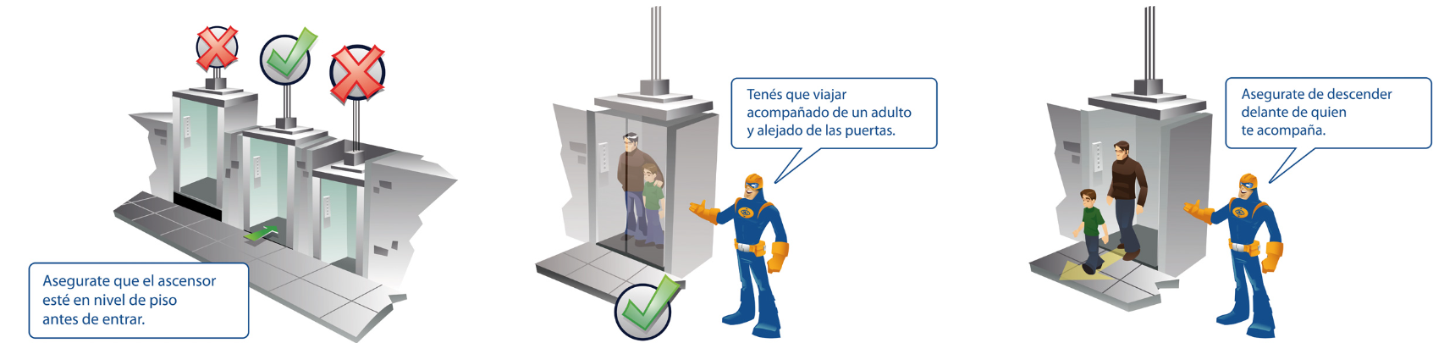
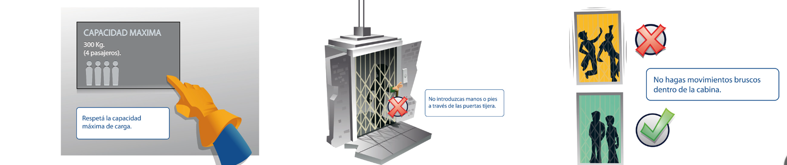
Ascensores:
Consejos de seguridad:

Slide 13
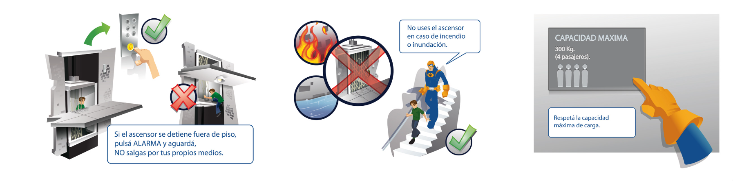
Ascensores:
Consejos de seguridad:

Slide 14
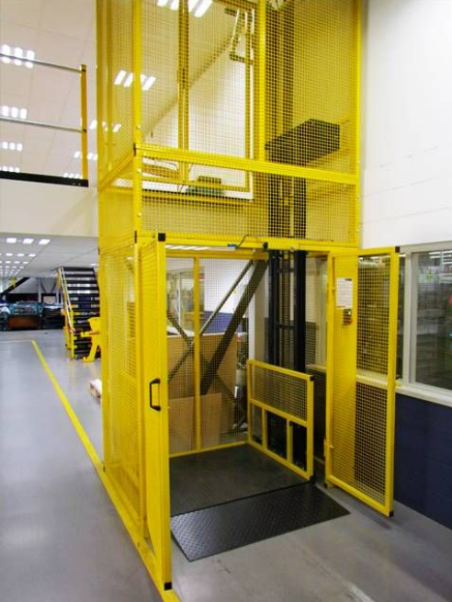
Montacargas:
Un montacargas es un sistema o aparato de elevación en altura constituido o formado por una plataforma que puede deslizarse por una guía lateral rígida o por dos guías rígidas en paralelo.
Diferencias con el ascensor:
La diferencia más importante es que esta prohibido el transporte de personas en el montacargas, que sólo está habilitado para mercancías.
Otra diferencia en estos dos métodos de transporte elevado es la velocidad, ya que los ascensores superan a los montacargas
Para que un montacargas de obra pueda llegar a ser usado para el transporte de trabajadores debe contar con los mismos dispositivos que los ascensores, como, por ejemplo, limitadores de velocidad y sistema de paracaídas.

Slide 15
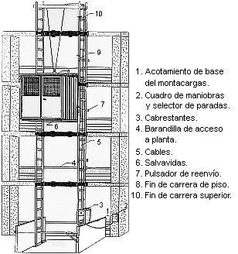
Montacargas:
Elementos
Acotamiento de base del montacarga
Cuadro de maniobras y selector de paradas
Cabrestantes
Barandilla de acceso a planta
Cables
Salvavidas
Pulsador de reenvió
Fin de carrera de piso
Fin de carrera superior

Slide 16
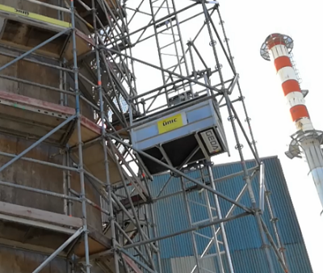
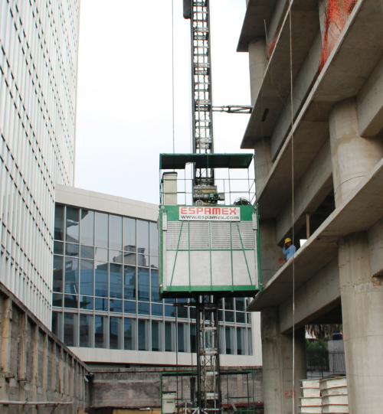
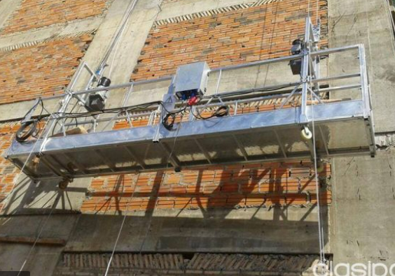
Montacargas:
Clasificación:
Montacargas de obra
Elevadores de obra
Plataformas de elevación industrial
Andamios

Slide 17
Montacargas:
Condiciones de seguridad:
Características estructurales
  Base de apoyo
  Estructura portante
  Sistema de deslizamiento
Mecanismo de elevación
  Equipo motriz
  Cables de suspensión
  Limitadores de velocidad
  Finales de carrera
  Cuadro de maniobras y selector de paradas

Slide 18
Montacargas:
Condiciones de seguridad:
Instalación eléctrica en general
Plataforma de elevación
  Plataforma propiamente dicha
  Puertas de acceso a la plataforma
  Paracaídas
  Salvavidas
Accesos a la plataforma
  Accesos en la planta baja
  Accesos en las plantas de trabajo

Slide 19
Normativa
Ley N°19587 – Ley de Higiene y Seguridad en el Trabajo
Decreto 351/79 – Ascensores y Montacargas
Decreto 911/96 – Trabajos en pozos de ascensores, cajas de escaleras y plenos
Decreto 911/96 - Montacarga
Código de Edificación de la Ciudad de Córdoba-Ordenanza 9387/95
Reglamento IRAM
IRAM NM 267: Ascensores hidráulicos de pasajeros, seguridad para la construcción e instalación.
IRAM 3681-1: Ascensores eléctricos de pasajeros, seguridad para la construcción.
IRAM 3681-4: Ascensores de pasajeros y montacargas. Para cabinas y contrapesos.
IRAM 3681-5: Seguridad en ascensores de pasajeros y montacargas, dispositivos de enclavamiento de las puertas manuales de piso.

Slide 20
Normativa
Ley N°19587 – Ley de Higiene y Seguridad en el Trabajo
Decreto 351/79 – Ascensores y Montacargas:
Articulo 137: La construcción, instalación y mantenimiento de los ascensores para el personal y de los montacargas reunirán los requisitos y condiciones máximas de seguridad, no excediéndose en ningún caso las cargas máximas admisibles, establecidas por el fabricante.
Todas las puertas exteriores, tanto de operación automática como manual, deberán contar con cerraduras electromecánicas.
Todas las puertas interiores o de cabina, tanto de operación automática como manual, deberán poseer un contacto eléctrico que provoque la detención instantánea del ascensor o montacarga
Para casos de emergencia, todas las instalaciones con puertas automáticas deberán contar con un mecanismo de apertura manual operable desde el exterior mediante una llave especial.
Todos los ascensores y montacargas deberán contar con interruptores de límite de carrera que impidan que continúe su viaje después de los pisos extremos.

Slide 21
Normativa
Ley N°19587 – Ley de Higiene y Seguridad en el Trabajo
Decreto 911/96 – Trabajos en pozos de ascensores, cajas de escaleras y plenos
Art. 58: Durante la instalación o el cambio de ascensores, o cualquier otro trabajo efectuado en una caja o pozo, será obligatorio instalar una cubierta a un piso por encima de aquél donde se efectúa el trabajo, para proteger a los trabajadores contra la caída de objetos.
Art. 59: La construcción y mantenimiento de los elevadores y montacargas para el personal deben reunir las máximas condiciones de seguridad, de acuerdo al artículo siguiente, no excediéndose en ningún caso las cargas máximas admisibles por el fabricante. Hasta que dichos equipos no reúnan esas condiciones se impedirá el acceso a los mismos, por medios eficaces, del personal no afectado a su instalación.
Art. 60: Deberán satisfacer las siguientes condiciones de seguridad. (Estas exigencias son idénticas a las indicadas en el Dec. 351/79, Artículo 137.

Slide 22
Normativa
Ley N°19587 – Ley de Higiene y Seguridad en el Trabajo
Decreto 911/96 - Montacarga
Art. 283 — Los huecos no usados de los montacargas se deben proteger por medio de mallas, rejas o tabiques, de modo tal que imposibilite el acceso y la caída de personas y objetos. El montaje y desmontaje de montacargas debe ser efectuado por personal con adecuada capacitación, provisto de cinturones y restantes elementos de seguridad, bajo la supervisión del responsable de la tarea.
Art. 284 — Los puntos de acceso a los montacargas deben estar provistos de puertas resistentes u otras protecciones análogas. La protección del recinto debe tener una altura mínima de 2 m. por encima del suelo, rellano o cualquier otro lugar en el que se haya previsto su acceso.
Art. 285 — La estructura y sus soportes deben tener suficiente resistencia para sostener la carga máxima prevista y el peso muerto del montacarga, con un coeficiente de seguridad de CINCO (5) como mínimo. Debe preverse una cubierta fijada en forma segura a los laterales del conducto del nivel más alto al que acceda el montacargas.

Slide 23
Normativa
Código de Edificación de la Ciudad de Córdoba-Ordenanza 9387/95
Decreto N.º 2380/95: Las circulaciones mecánicas de uso público que se dividen en dos puntos ascensores y escaleras mecánicas.
4.3.8.9. Circulaciones verticales mecánicas de uso público (Ord.10741/04): Estos medios de egreso pueden ser: ascensores, escaleras mecánicas.
4.3.8.9.1. Ascensores (Ord.11131/06): Todo edificio de piso bajo y más de tres pisos altos, deberá llevar obligatoriamente uno o más ascensores, los que no se computarán como medios de salida exigidos.
La totalidad de los ascensores para público, deberán disponer de cierre automático de sus puertas, con cierre simultáneo de coche y pasadizo y una dimensión mínima de las mismas de 0,80 m 2,00 m, para permitir el acceso a discapacitados.
4.3.8.9.1.1. Dotación (Ord.10741/04): La capacidad de transporte será medida por el número de pasajeros que puedan ser trasladados en un determinado período de tiempo, que garantice la correcta evacuación.

Slide 24
Disposiciones para el mantenimiento
El mantenimiento no lo puede realizar cualquier operario, debe ser una persona capacitada para dicha labor. La periodicidad de este chequeo está establecida por ley, y en caso de un fallo, las personas que estén utilizando ascensores deben alertar.
Ordenanza 10950/05: Conservación y adecuación a la seguridad, higiene, y confort de los medios de circulación mecánica estacionaria y la responsabilidad de los distintos actores.
Las actividades que debe realizar cada uno de los actores son las siguientes:
De la Autoridad de Aplicación
Del propietario de las instalaciones
Del representante técnico del conservador de las instalaciones

Slide 25
Disposiciones para el mantenimiento
De la autoridad de aplicación
Instrumentar un Registro permanente y actualizado de las instalaciones sujetas a la presente Ordenanza.
Otorgar Habilitación a las instalaciones mencionadas; una vez cumplimentados los requisitos que la Dirección a cargo requiera.
Verificar y/o controlar el cumplimiento de las condiciones de seguridad de las Instalaciones.
Disponer la Clausura Preventiva de las Instalaciones que no se encuentran Registradas y Habilitadas o que no acreditan Certificación de Aptitud Técnica vigente registrada en el libro de Inspecciones por el Representante Técnico del Conservador de las mismas inscripto en el registro de Conservadores instrumentado o cualquier otra situación que ponga en riesgo la seguridad de las personas.

Slide 26
Disposiciones para el mantenimiento
Del propietario de las instalaciones
Es responsable de que se mantengan en perfecto estado de conservación en el aspecto edilicio y/o electromecánico.
Deberá disponer de un servicio de Mantenimiento y asistencia Técnica que actuará como Conservador de las Instalaciones.
El propietario o responsable legal deberá contratar un seguro de Responsabilidad Civil que cubra accidentes y daños a terceros.
Será obligación del conservador mantener un servicio de Guardia Técnica y de Emergencia durante las 24 h.
El conservador deberá interrumpir el servicio cuando su utilización no ofrezca garantías de seguridad, comunicando al Propietario.
El Conservador deberá contar con los servicios de un Representante Técnico que lo habilite técnicamente

Slide 27
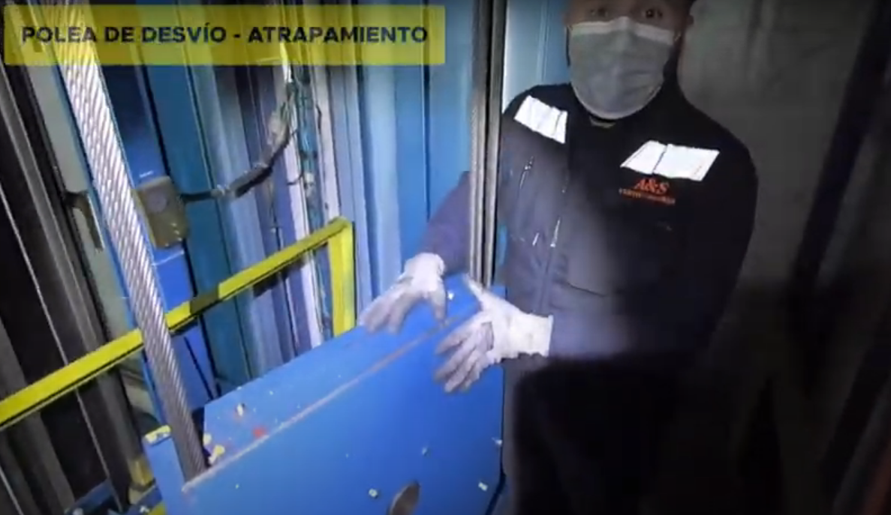
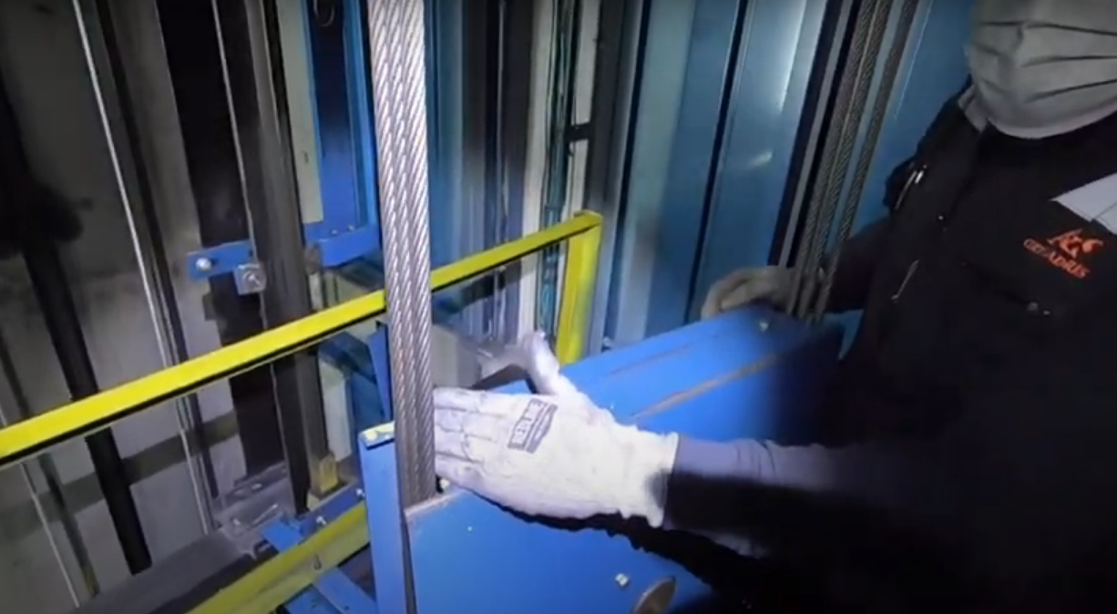
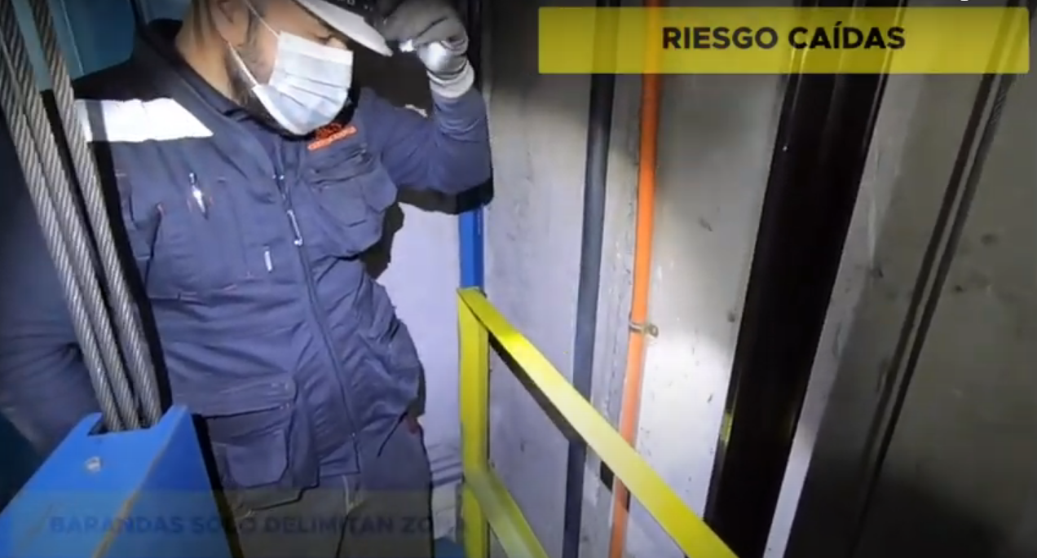
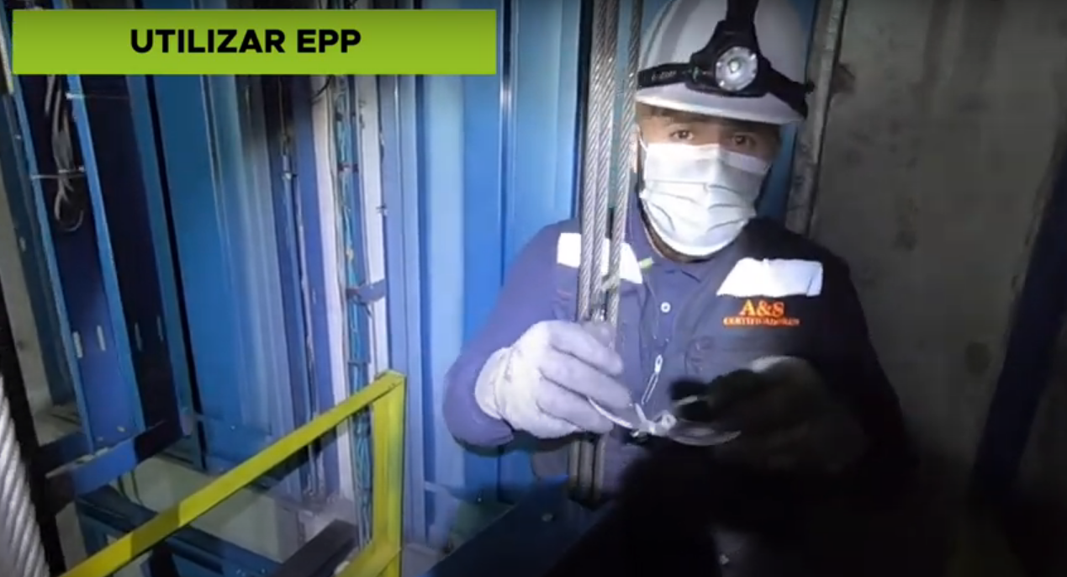
Disposiciones para el mantenimiento
3. Representante técnico del conservador de las instalaciones
El Representante Técnico del Conservador de las Instalaciones debe ser un profesional habilitado.
Es responsable de realizar la revisión técnica inicial de la instalación y refrendar el Certificado de Aptitud Técnica que expide el fabricante o instalador del equipo.
Es responsable de asentar en el Libro de Inspección el estado general de las instalaciones, las observaciones y novedades pertinentes a la seguridad de las mismas y de registrar la vigencia de Certificación de Aptitud Técnica.
Carácter obligatorio un número máximo de 150 máquinas por Representante Técnico, con un mínimo de un (1) control mensual por máquina.

Slide 28
mantenimiento
ASCENSORES
Mensualmente: comprobar los componentes de cabina, comprobar el funcionamiento de la alarma, verificar el arranque, la parada, la nivelación, revisar la apertura, y cierre de puertas de la cabina, asegurarse del funcionamiento y señalización de las puertas de los pisos.
Trimestralmente: revisar los frenos, limpiar el foso, control del nivel de aceite de motores, máquina y posibles fugas, limpiar pisadera de puertas de la cabina, limpiar la sala de máquinas.
Semestralmente: luz de emergencia, control del estado del riel y tensión de cables, limpieza y revisión de las puertas de la cabina , limpieza y revisión general de cuadros y protecciones.
Anualmente: fijación del contrapeso, limpieza del cabezal, revisar tensión y estado de cables, poleas, supervisar la fijación de la cabina, revisar el estado del techo, el limitador de capacidad, los rieles, estado de mangueras y tuberías, verificación del paracaídas.

Slide 29
mantenimiento
MONTACARGAS
Preventivo: se realiza regularmente para anticipar posibles errores en un montacargas.
Correctivo: busca reparar los fallos que presenta el montacargas y que pueden surgir del desgaste normal de las piezas.
Comprobaciones diarias:
verificar que la máquina no posea daños estructurales evidentes
verificar la estabilidad y verticalidad del mástil
verificar la existencia de protecciones laterales en la plataforma del montacargas y en las puertas de los diferentes niveles.
Comprobar que el cable eléctrico y el enchufe macho de conexión se encuentran en buen estado.

Slide 30
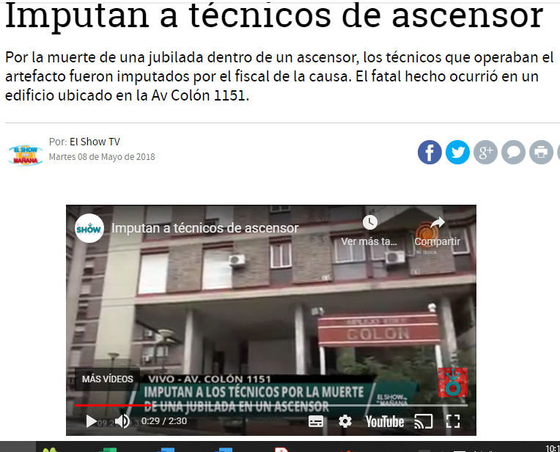
Accidentes
Algunos de los principales accidentes son los siguientes:
-Mal funcionamiento de la traba de seguridad de la puerta.
-Nivel del ascensor fuera del piso correspondiente, la cabina respecto al piso en cada parada.
-No dar aviso a los propietarios de los departamentos cuando se están realizando mantenimientos.

Slide 31
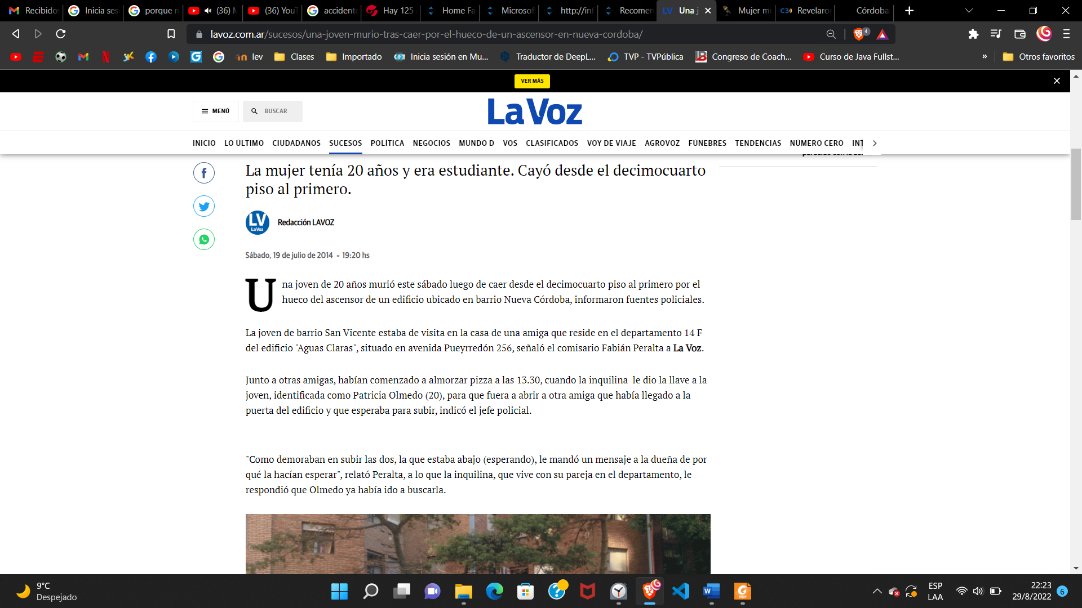
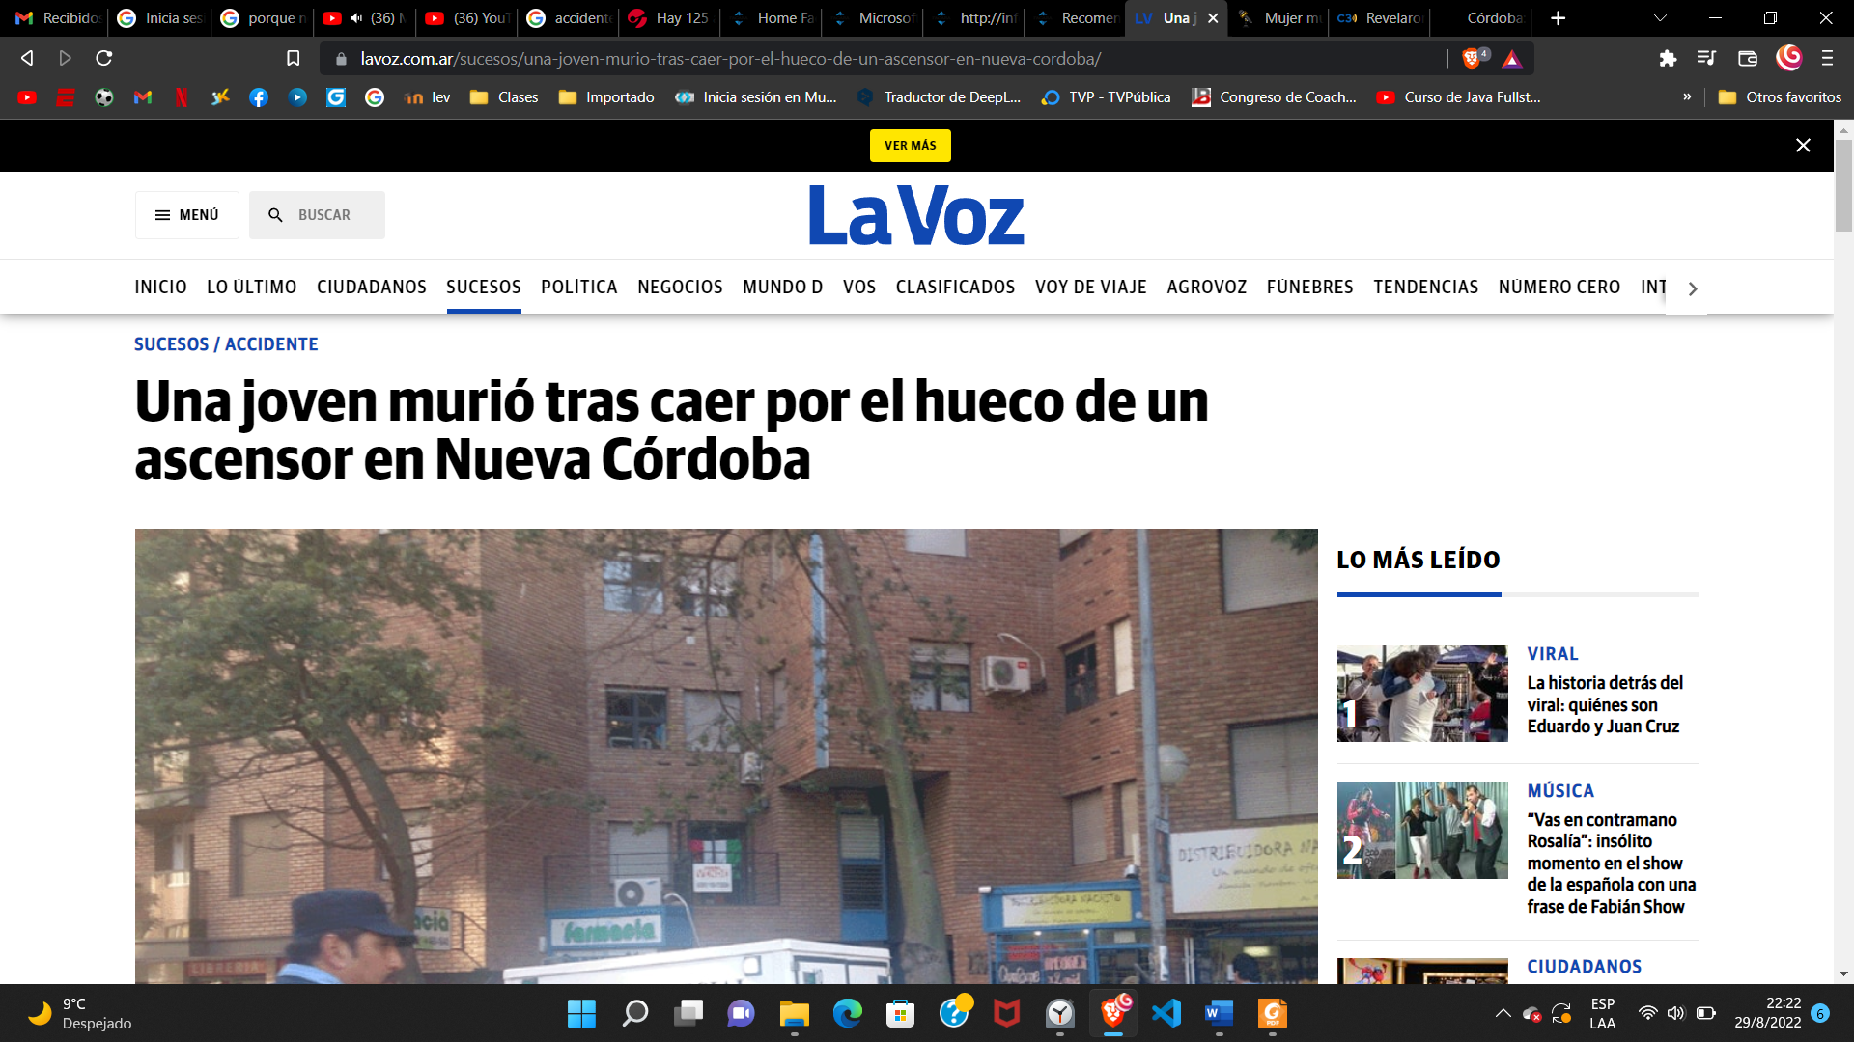
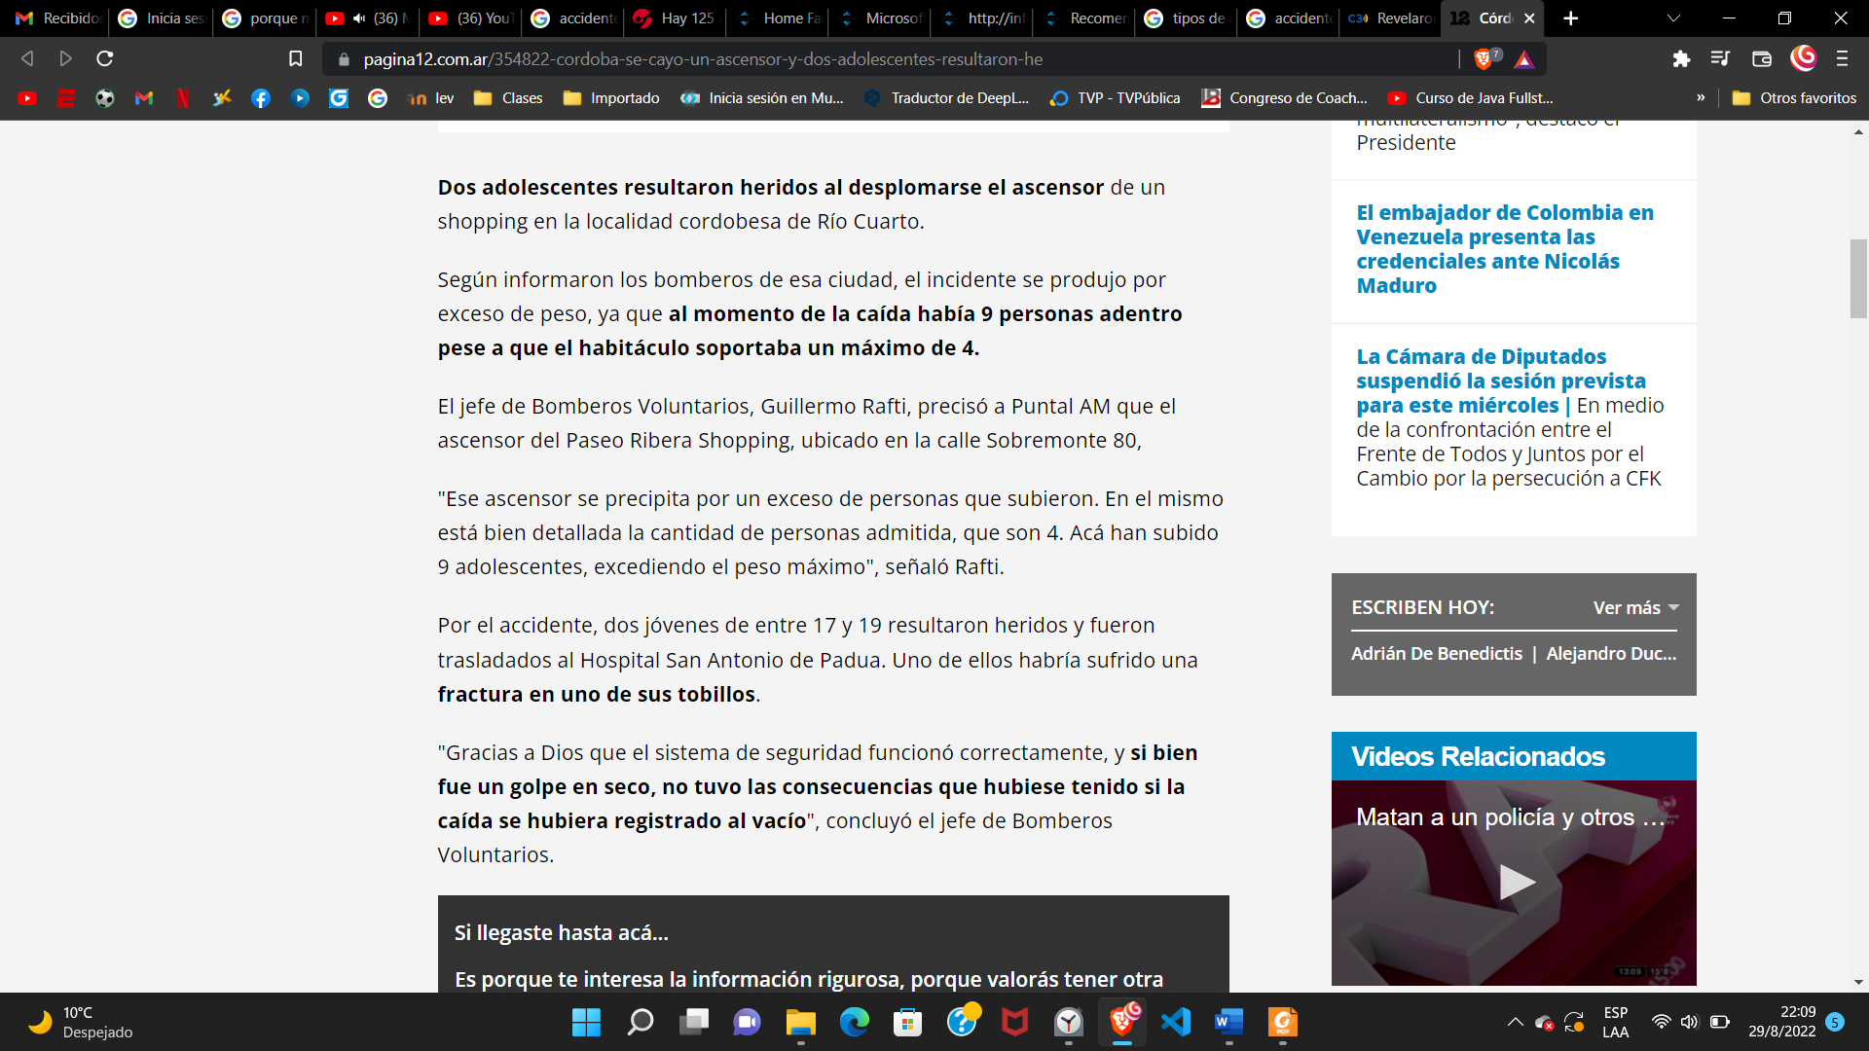
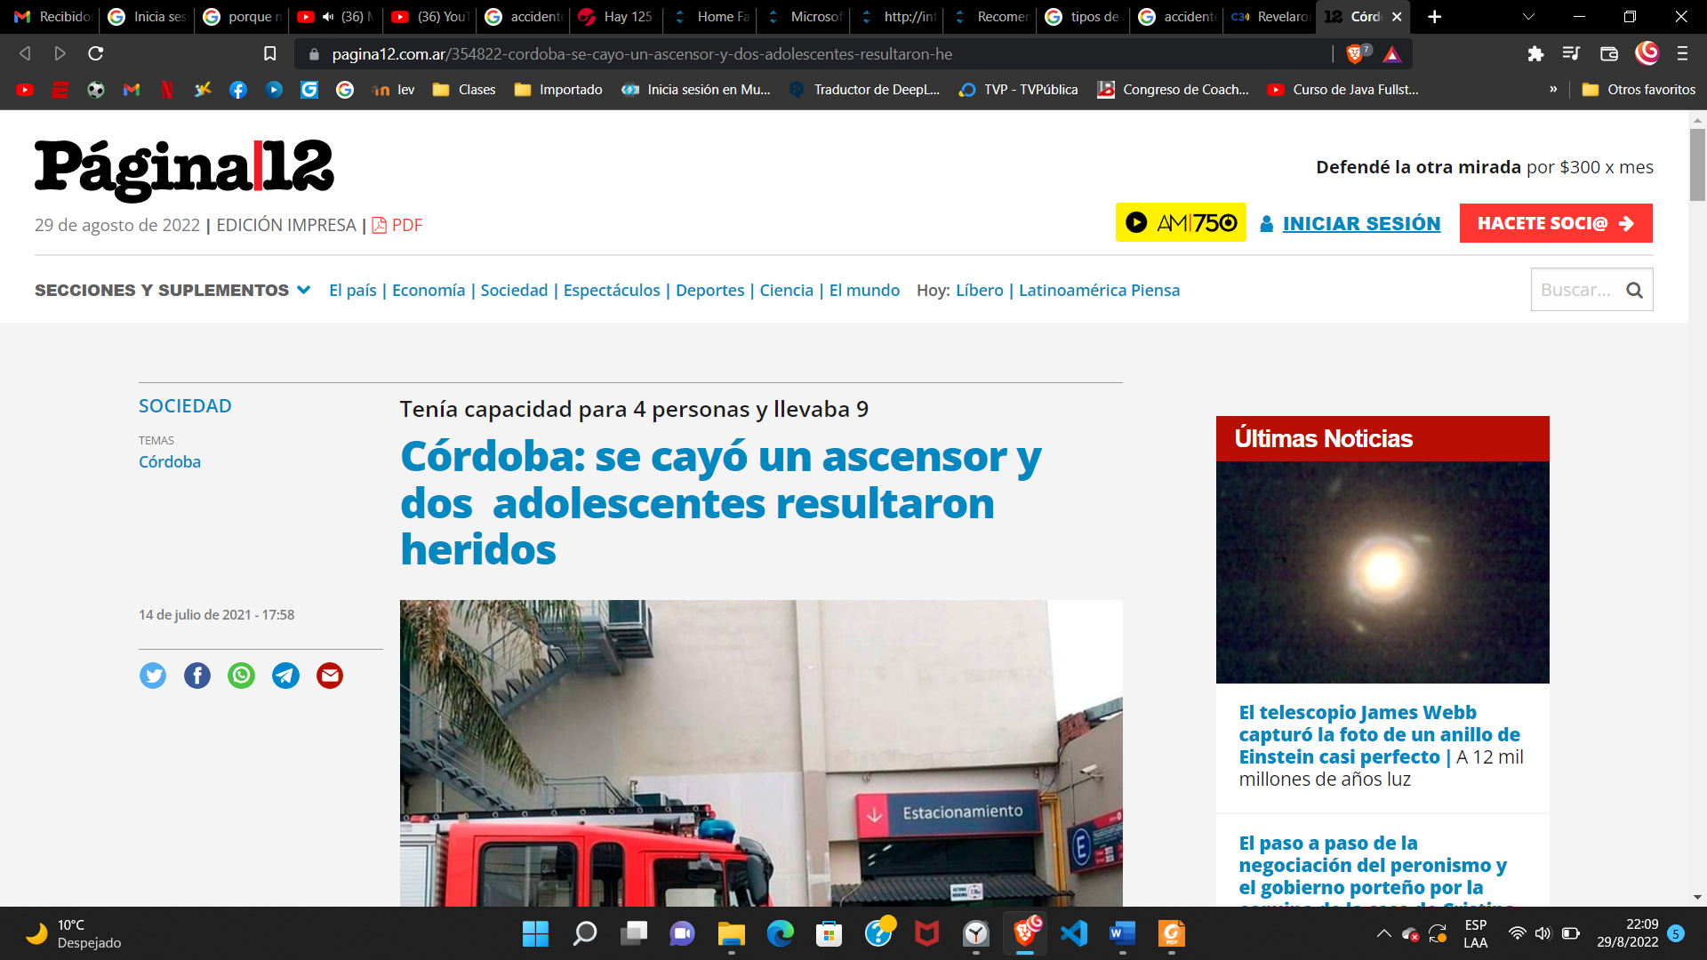
Accidentes

Slide 32
EJEMPLO:
El siguiente ejemplo se realiza en base a la NORMA IRAM 3681-1: Ascensores eléctricos de pasajeros
Consideraciones para el cálculo:
Criterio del Dimensionamiento- Del lado del CONFORT
Cuando el edificio supere los 12m necesitamos por lo menos 1 ascensor
Cuando el edificio supere los 25m necesitamos por lo menos 2 ascensores
Es decir, utilizar la máxima eficiencia del servicio (de acuerdo al destino del edificio y CONFORT en evacuar o transportar pasajeros en 5 minutos)

Slide 33
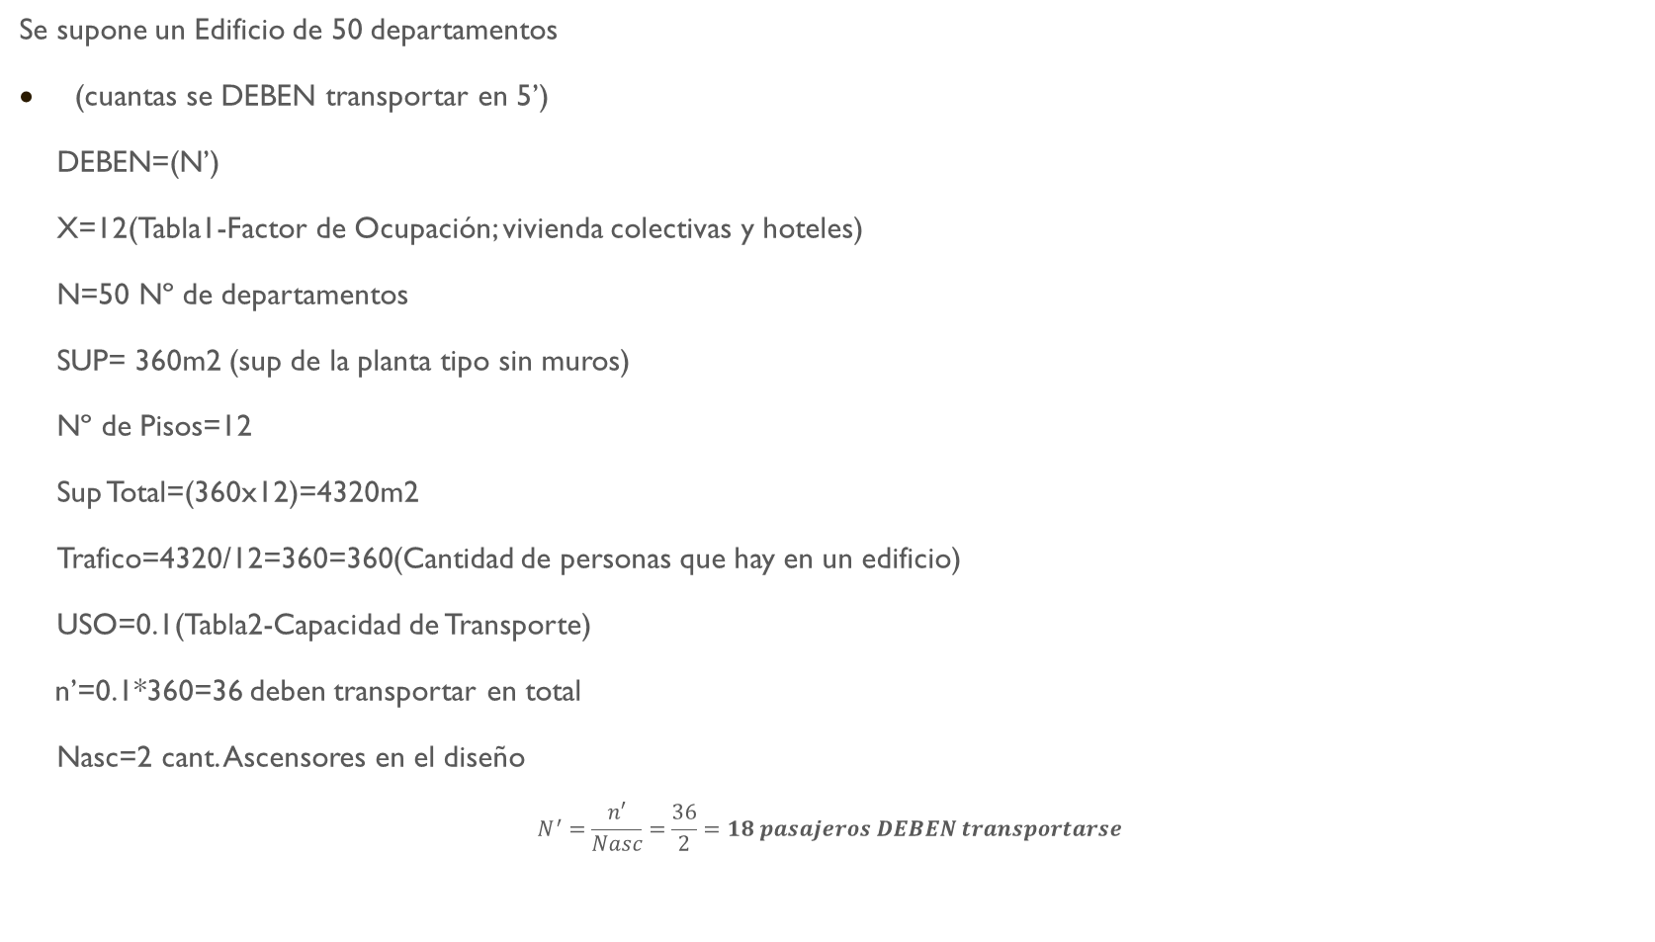
EJEMPLO
Se supone un Edificio de 50 departamentos
(cuantas se DEBEN transportar en 5’)
DEBEN=(N’)
X=12(Tabla1-Factor de Ocupación; vivienda colectivas y hoteles)
N=50 Nº de departamentos
SUP= 360m2 (sup de la planta tipo sin muros)
Nº de Pisos=12
Sup Total=(360x12)=4320m2
Trafico=4320/12=360=360(Cantidad de personas que hay en un edificio)
USO=0.1(Tabla2-Capacidad de Transporte)
n’=0.1*360=36 deben transportar en total
Nasc=2 cant. Ascensores en el diseño
$$N^{′}=\frac{n′}{Nasc}=\frac{36}{2}=18 pasajeros DEBEN transportarse$$

Slide 34
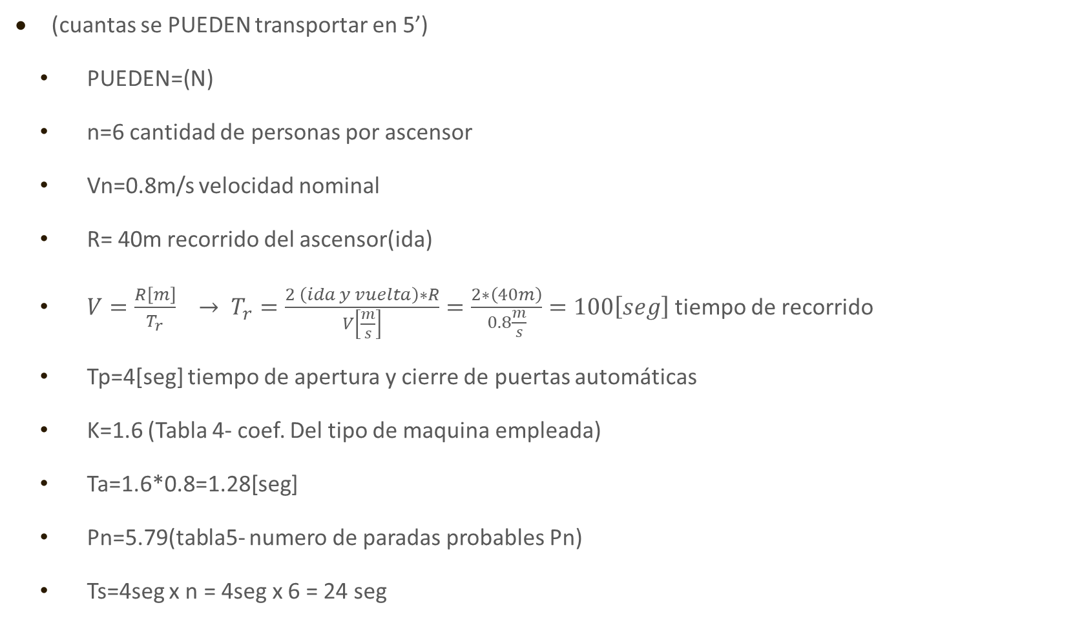
EJEMPLO
(cuantas se PUEDEN transportar en 5’)
PUEDEN=(N)
n=6 cantidad de personas por ascensor
Vn=0.8m/s velocidad nominal
R= 40m recorrido del ascensor(ida)
$V=\frac{R\left[m\right]}{T_{r}} → T_{r}=\frac{2 \left(ida y vuelta\right)∗R}{V\left[\frac{m}{s}\right]}=\frac{2∗\left(40m\right)}{0.8\frac{m}{s}}=100\left[seg\right]$ tiempo de recorrido
Tp=4[seg] tiempo de apertura y cierre de puertas automáticas
K=1.6 (Tabla 4- coef. Del tipo de maquina empleada)
Ta=1.6*0.8=1.28[seg]
Pn=5.79(tabla5- numero de paradas probables Pn)
Ts=4seg x n = 4seg x 6 = 24 seg

Slide 35
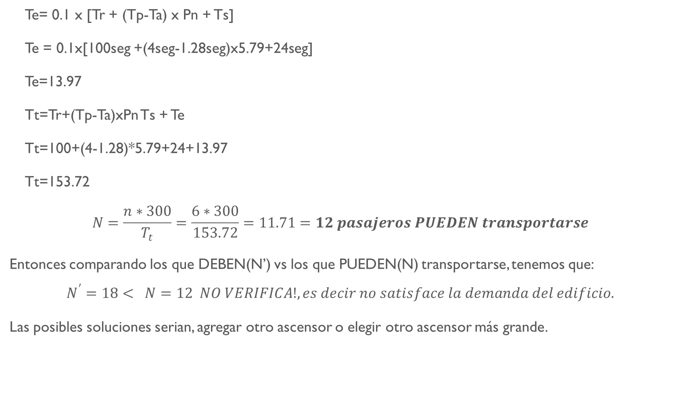
EJEMPLO
Te= 0.1 x [Tr + (Tp-Ta) x Pn + Ts]
Te = 0.1x[100seg +(4seg-1.28seg)x5.79+24seg]
Te=13.97
Tt=Tr+(Tp-Ta)xPn Ts + Te
Tt=100+(4-1.28)*5.79+24+13.97
Tt=153.72
$$N=\frac{n∗300}{T_{t}}=\frac{6∗300}{153.72}=11.71=12 pasajeros PUEDEN transportarse$$
Entonces comparando los que DEBEN(N’) vs los que PUEDEN(N) transportarse, tenemos que:
$$N^{′}=18< N=12 NO VERIFICA!, es decir no satisface la demanda del edificio.$$
Las posibles soluciones serian, agregar otro ascensor o elegir otro ascensor más grande.

Slide 36
RECOMENDACIONES DE USO ASCENSORES
No interrumpir el cierre automático de las puertas
Respetar los límites máximos de carga
No forzar las puertas
No tirar objetos por el hueco del ascensor.
Conservar Limpios los componentes del ascensor y el cuarto de máquinas.
No usar el ascensor en caso de emergencia por incendio.
Para el mantenimiento del ascensor, es obligatorio contar con una empresa
responsable que cumpla con la revisión de toda la instalación.

Slide 37
RECOMENDACIONES DE USO (MONTACARGAS)
Sistema eléctrico
  Preservar las partes activas de cualquier contacto con el agua.
  Conservar en buen estado todos los cables de conexión, evitando derivaciones a masa.
  Evitar cambios bruscos de rotación en el sentido de giro del motor.
  En caso de tener que cambiar algún fusible hacerlo por otro semejante y no por uno de valor superior.
  Todos los contactos de la instalación de puesta a tierra deben mantenerse limpios y protegidos adecuadamente, evitando se destruyan por golpes.
  Comprobar al funcionamiento correcto del interruptor diferencia que controla la instalación.
  En caso de avería eléctrica o mecánica desconectar toda la instalación y no manipular los distintos órganos, personal no especializado.
  Revisión periódica de regulación del electrofreno.
  Revisión de los finales de carrera.

Slide 38
RECOMENDACIONES DE USO (MONTACARGAS)
Elementos mecánicos
  Revisión periódica de la estructura portante y sus arriostramientos a la obra.
  Los cables de suspensión deben mantenerse engrasados y ser revisados periódicamente observando que no tengan torceduras, aplastamientos, exceso de hilos rotos, etc. Revisar también los amarres.
  Limpieza de la plataforma.
  Engrase y revisión del paracaídas y limitador de velocidad.
  Engrase de las guías, engranajes cabestrante, etc.
  Comprobar nivel de aceite en la caja reductora y sustituirlo con la periodicidad que indique el fabricante.
  Revisión de puertas y barandillas en las paradas de planta.

